Slide 2
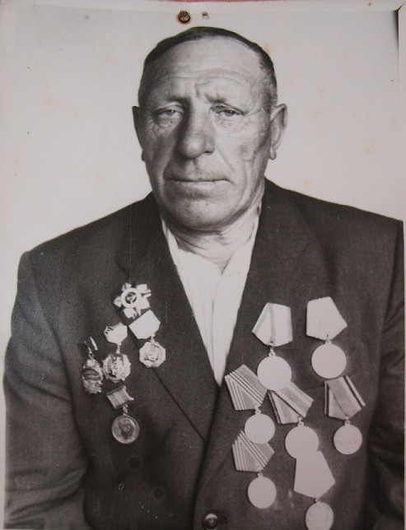
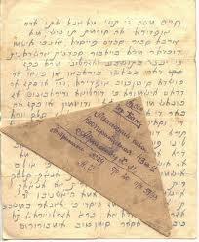
Мастеров Степан Николаевич (18.08.1922г. – 26.01.1997г.)

Slide 3
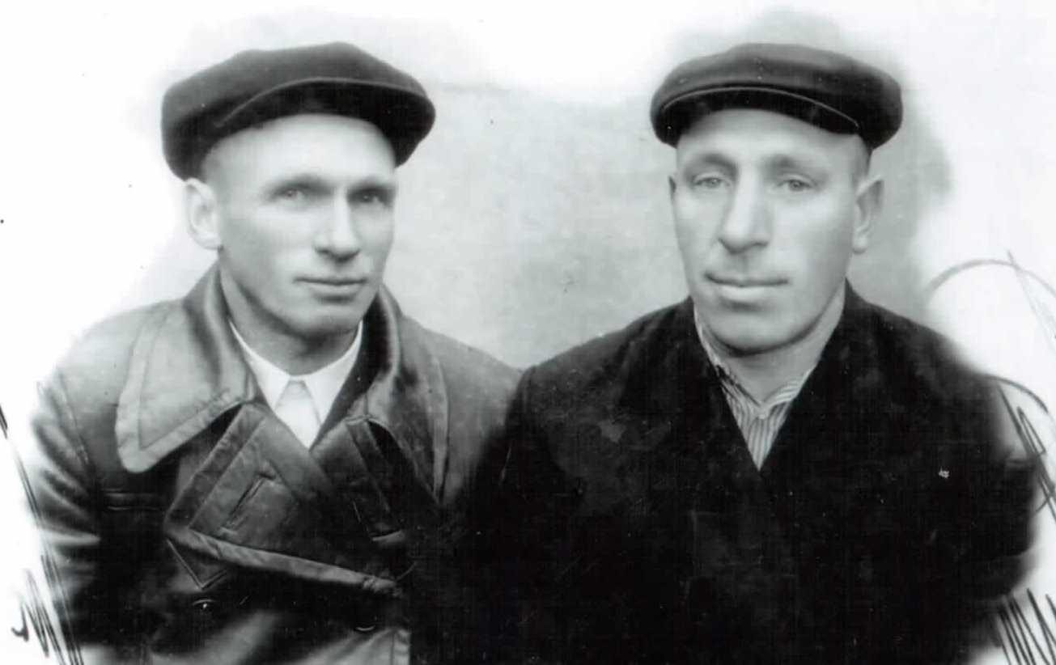
Мой прадедушка со своим боевым товарищем

Slide 4
«Дорога жизни»

Slide 5
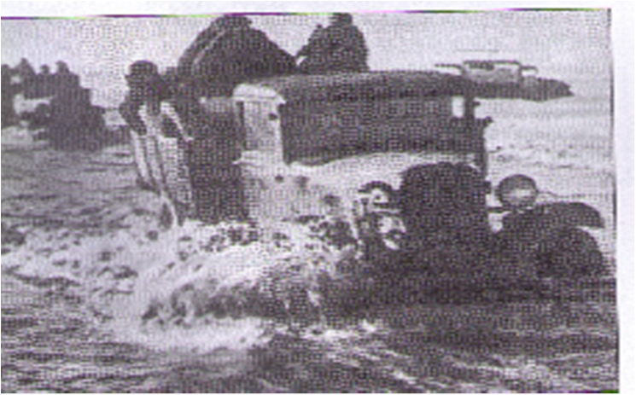
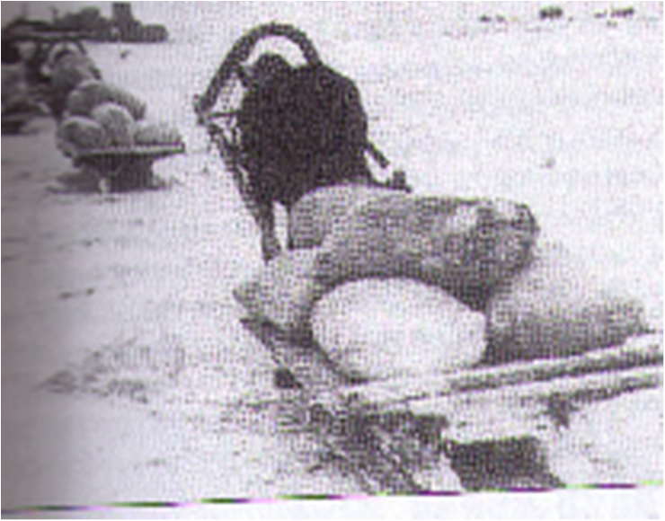
Подвиг ветерана
Мастеров Степан Николаевич помогал доставлять продовольствие, когда над его головой разрывались артиллерийские снаряды, бомбила по судам вражеская авиация, подстерегали немецкие суда. Не раз, защищая нашу Родину, ему приходилось сутками сидеть по шейку в ледяной воде, чтобы не обнаружить себя перед немцами, но он не сдался. Вот что значит дух и мужество русского солдата!
.

Slide 6
Документы, подтверждающие героизм Мастерова Степана Николаевича

Slide 7
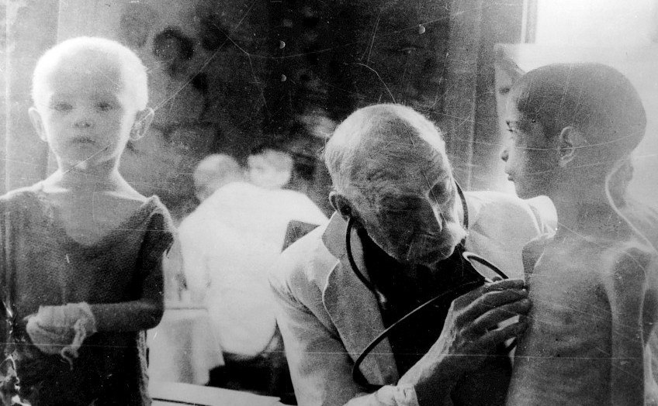
Страшные времена в Ленинграде

Slide 8
Паромная переправа

Slide 9
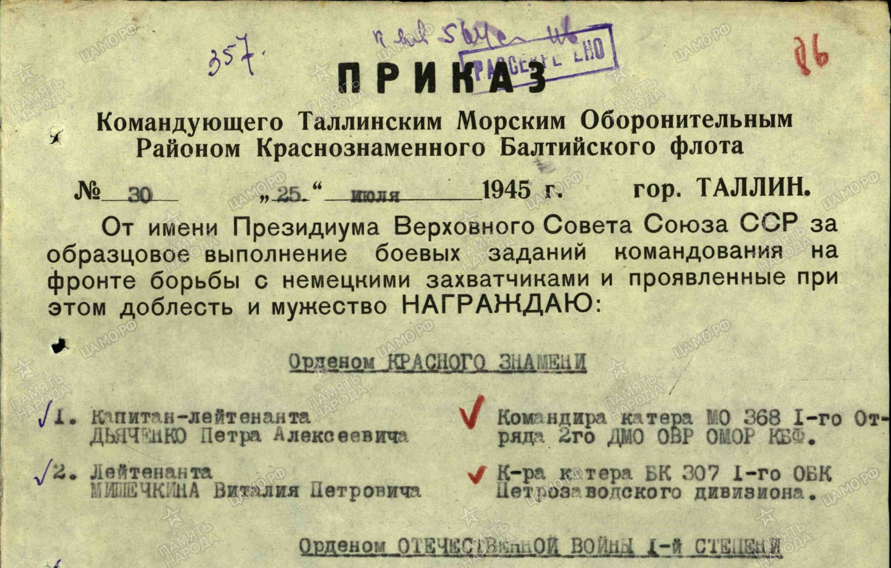
Орден ВОВ I степени

Slide 10
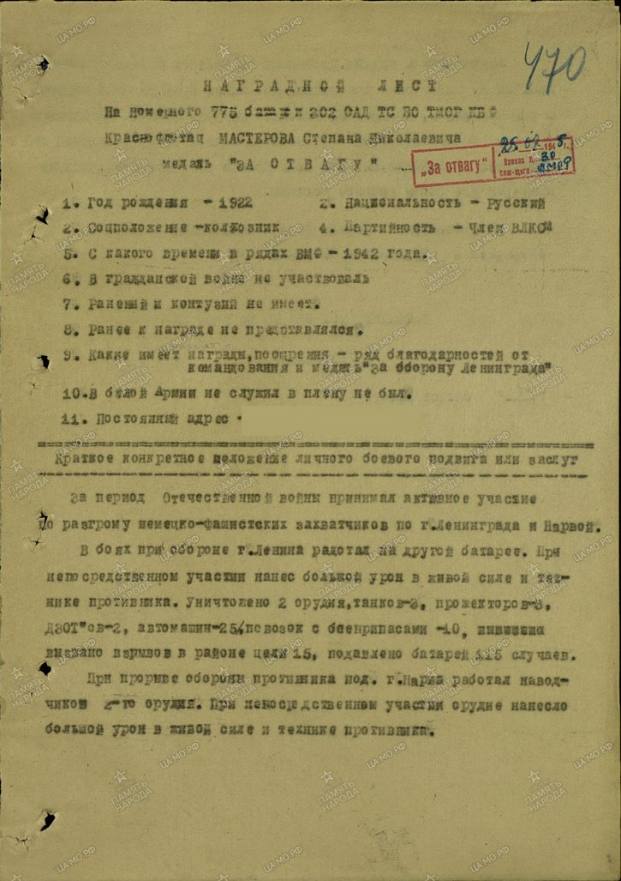
Медаль за отвагу

Slide 11
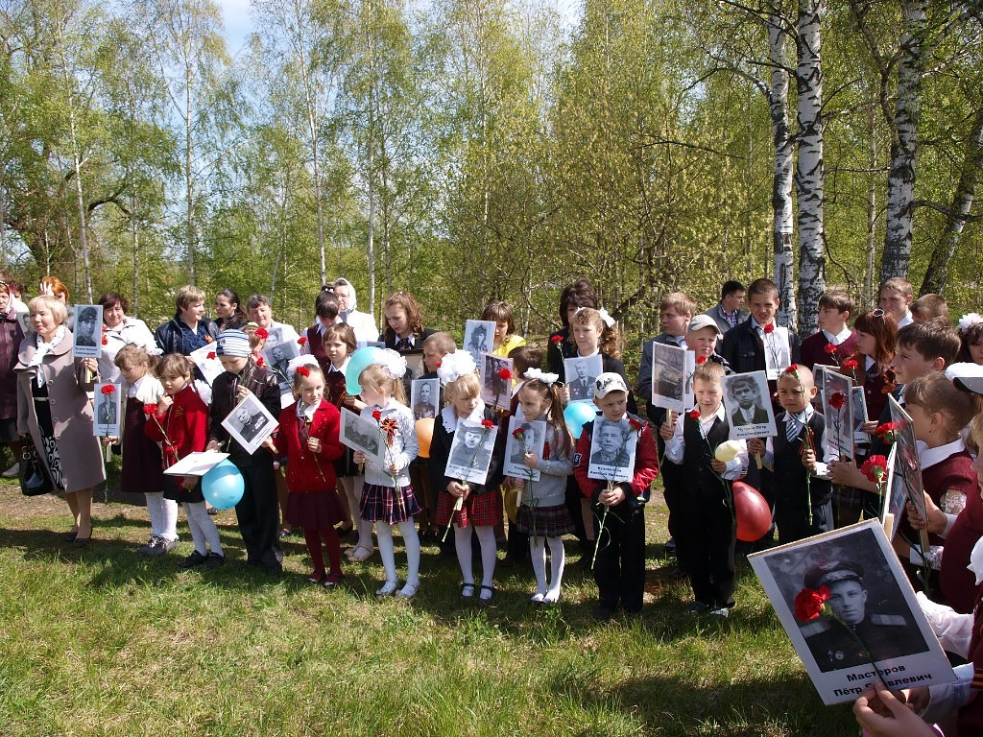
Участие в акциях «Сильная Россия, сильные люди», «Бессмертный полк»

Slide 12
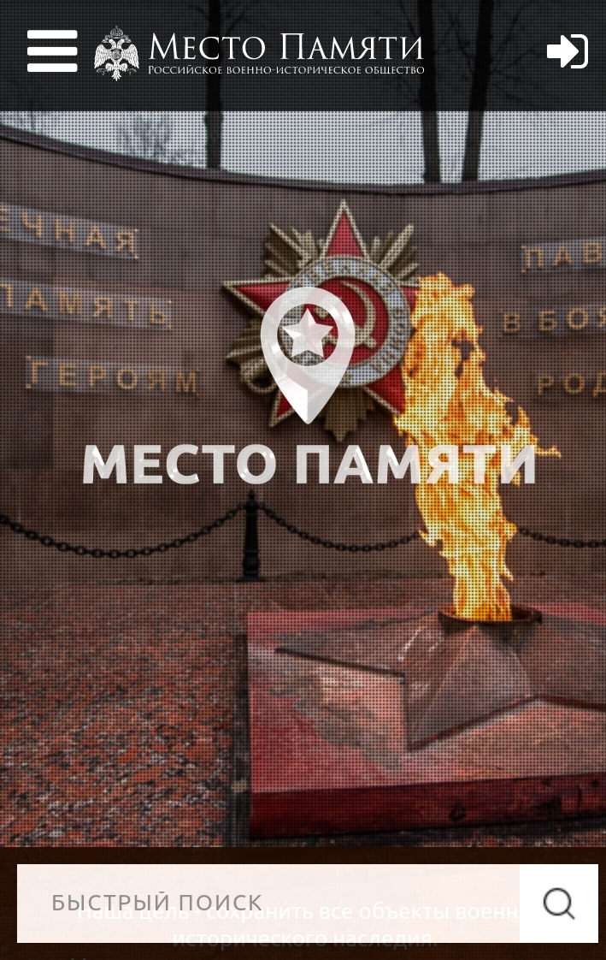
Всероссийский волонтёрский проект «Место Памяти»

